Slide 1
CHƯƠNG 4 VĂN HÓA DOANH NHÂN

Slide 2
MỤC TIÊU CHƯƠNG 4
Sau khi học xong, sinh viên:
Nắm được các khái niệm doanh nhân nói chung và doanh nhân Việt Nam nói riêng
Nắm được khái niệm và vai trò của văn hoá doanh nhân đối với sự phát triển của doanh nghiệp.
Có khả năng phân tích được các nhân tố ảnh hưởng cũng như bộ phận cấu thành văn hoá doanh nhân
Nắm được các tiêu chuẩn đánh giá văn hoá doanh nhân
Hiểu và vận dụng kiến thức để phân tích văn hoá doanh nhân trong các tình huống thực tế.

Slide 3
NỘI DUNG
Khái niệm doanh nhân, văn hóa doanh nhân
Các nhân tố ảnh hưởng đến văn hóa doanh nhân
Các bộ phận cấu thành văn hóa doanh nhân
Phong cách doanh nhân
Các tiêu chuẩn đánh giá văn hóa doanh nhân

Slide 4
KHÁI NIỆM, VAI TRÒ CỦA VĂN HÓA DOANH NHÂN

Slide 5
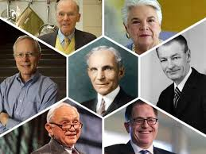
KHÁI NIỆM DOANH NHÂN
Sự ra đời của kinh tế hàng hoá kéo theo sự hình thành tầng lớp doanh nhân.
Họ là những người buôn bán, sản xuất và trao đổi hàng hoá.
Thế kỷ 18, nền kinh tế các nước châu Âu phát triển mạnh, doanh nhân được xem là những người sản xuất kinh doanh, mua bán chứ không phải là những nhà tư bản sử dụng vốn của mình cho người khác vay để kiếm lời.
Thế kỷ 20, nhận thức về doanh nhân đã có nhiều thay đổi. Những người tham gia, sở hữu và điều hành doanh nghiệp, tham gia vào việc ra và việc thực hiện các quyết định liên quan đến hoạt động sản xuất, kinh doanh, tài chính của doanh nghiệp đều có thể được xem như là doanh nhân.

Slide 6
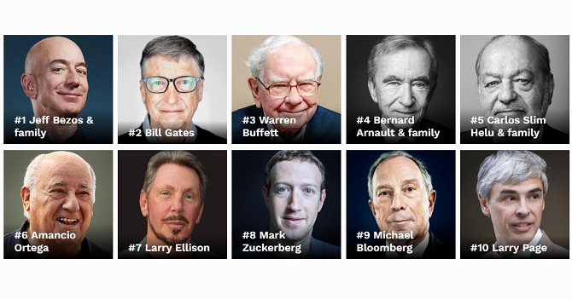
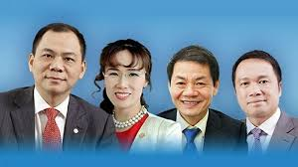
KHÁI NIỆM DOANH NHÂN (TIẾP)
Doanh nhân là người làm kinh doanh, là những người tham gia quản lý, tổ chức, điều hành hoạt động sản xuất kinh doanh của doanh nghiệp.
Doanh nhân có thể là cổ đông, nhà quản trị chuyên nghiệp tham gia điều hành hoạt động sản xuất kinh doanh của doanh nghiệp, những thương nhân

Slide 7
DOANH NHÂN VIỆT NAM
Tại Việt Nam, đã có hàng chục định nghĩa khác nhau về doanh nhân được công bố với nhiều cách hiểu, quan niệm khác nhau.
Doanh nhân có khi được coi như một nghề, có lúc lại được nhìn nhận như một đặc điểm tính cách, hay kết hợp cả hai khía cạnh trên.
Doanh nhân Việt Nam hiện nay là một cộng đồng xã hội gồm những người làm nghề kinh doanh, gồm nhiều nhóm, nhiều người thuộc giai tầng xã hội khác nhau

Slide 8
VAI TRÒ CỦA DOANH NHÂN
Doanh nhân là lực lượng chủ yếu làm ra của cải vật chất và giải quyết công ăn việc làm cho xã hội
Doanh nhân là người kết hợp và sử dụng các nguồn lực tối ưu nhất
Doanh nhân là người sáng tạo sản phẩm, dịch vụ, phương thức sản xuất mới, góp phần thúc đẩy sự phát triển
Doanh nhân đóng vai trò quan trọng trong việc mở rộng thị trường, thúc đẩy giao lưu kinh tế văn hoá xã hội
Doanh nhân là những người giáo dục đào tạo cho những người dưới quyền, góp phần phát triển nguồn nhân lực
Vai trò tham mưu cho Nhà nước về đường lối sách lược và chiến lược kinh tế
Là người lãnh đạo, là lực lượng nòng cốt và đi đầu trong hoạt động kinh doanh của tổ chức

Slide 9
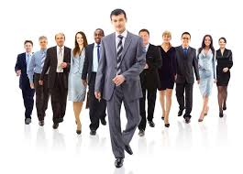
KHÁI NIỆM VĂN HÓA DOANH NHÂN
Văn hóa doanh nhân là hệ thống các giá trị, các chuẩn mực, các quan niệm và hành vi của doanh nhân trong quá trình lãnh đạo và quản lý doanh nghiệp.
- Lãnh đạo
- Quản lý

Slide 10
VAI TRÒ CỦA VĂN HÓA DOANH NHÂN ĐỐI VỚI VĂN HÓA KINH DOANH
VH doanh nhân
VH doanh nghiệp
VH kinh doanh
Văn hóa doanh nhân là bộ phận quan trọng nhất, là cốt lõi của văn hóa doanh nghiệp và văn hóa kinh doanh
Vai trò biểu tượng/ hành vi/ chuẩn mực
Vai trò dẫn dắt

Slide 11
VAI TRÒ CỦA VĂN HÓA DOANH NHÂN ĐỐI VỚI VH DOANH NGHIỆP VÀ VH KINH DOANH
Văn hóa doanh nghiệp phản ảnh văn hóa của người lãnh đạo doanh nghiệp
Doanh nhân là người tạo ra môi trường cho các cá nhân khác phát huy tính sáng tạo, là người góp phần mang đến không gian tự do, bầu không khí ấm cúng trong doanh nghiệp.
Doanh nhân có khả năng thay đổi về tư duy tạo khả năng thay đổi hẳn văn hóa của doanh nghiệp và tạo ra một sức sống mới, tạo bước nhảy vọt trong hoạt động của doanh nghiệp

Slide 12
CÁC NHÂN TỐ ẢNH HƯỞNG ĐẾN VĂN HÓA DOANH NHÂN

Slide 13
CÁC NHÂN TỐ TÁC ĐỘNG ĐẾN VĂN HÓA DOANH NHÂN
Nhân tố văn hóa
Nhân tố kinh tế
Nhân tố chính trị pháp luật

Slide 14

NHÂN TỐ TÁC ĐỘNG ĐẾN VH DOANH NHÂN: VĂN HÓA
Văn hóa là yếu tố cơ bản quan trọng nhất ảnh hưởng trực tiếp tới văn hóa của doanh nhân.

Slide 15

NHÂN TỐ TÁC ĐỘNG ĐẾN VH DOANH NHÂN: VĂN HÓA
Văn hoá của môi trường sống chính là cái nôi nuôi dưỡng văn hoá cá nhân, nó có ảnh hưởng sâu rộng đến nhận thức và hành động của doanh nhân trên thương trường
Văn hóa đóng vai trò là môi trường xã hội, là điều kiện để văn hoá doanh nhân tồn tại và phát triển đồng thời là động lực thúc đẩy doanh nhân hoạt động kinh doanh
Sự kết hợp của văn hóa dân tộc, văn hóa tổ chức và tính cách cá nhân sẽ tạo nên một đặc trưng riêng cho mỗi doanh nhân

Slide 16

NHÂN TỐ TÁC ĐỘNG ĐẾN VH DOANH NHÂN: KINH TẾ
Nhân tố kinh tế ảnh hưởng quyết định đến việc hình thành và phát triển đội ngũ doanh nhân

Slide 17
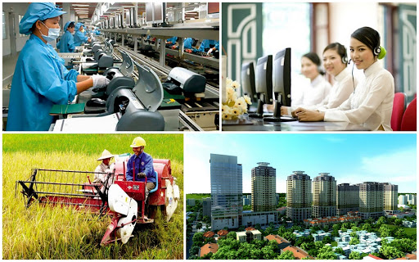
NHÂN TỐ TÁC ĐỘNG ĐẾN VH DOANH NHÂN: KINH TẾ
Văn hoá của doanh nhân hình thành và phát triển phụ thuộc vào mức độ phát triển của nền kinh tế và mang đặc thù của lĩnh vực mà doanh nhân hoạt động kinh doanh trong lĩnh vực đó
Hoạt động của các hình thái đầu tư cũng là một trong những yếu tố kinh tế quyết định đến văn hóa của đội ngũ doanh nhân
Một nền kinh tế mở, thông thoáng từ bên trong và hội nhập với bên ngoài sẽ tạo nên một lực kéo khiến tất cả các thành viên phải nỗ lực, tư duy sáng tạo sẽ phát triển cùng với sự nhạy bén trong việc tranh thủ thời cơ.
Nền kinh tế là động lực cho doanh nhân thăng tiến, mọi cánh cửa cho mỗi thành viên thực hiện các mong muốn làm giàu chính đáng của mình

Slide 18
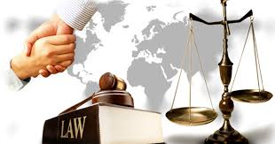
NHÂN TỐ TÁC ĐỘNG ĐẾN VH DOANH NHÂN: CHÍNH TRỊ PHÁP LUẬT
Hoạt động kinh doanh của doanh nhân phải tuân theo hệ thống thể chế chính trị pháp luật, bên cạnh đó có thể chế hành chính trong đó có thể chế quản lý Nhà nước về kinh tế, tức là các nguyên tắc, chế độ, thủ tục hành chính.
Các thể chế này cho phép lực lượng doanh nhân phát triển hay không, khuyến khích hay hạn chế ở lĩnh vực nào.

Slide 19
NHÂN TỐ TÁC ĐỘNG ĐẾN VH DOANH NHÂN: CHÍNH TRỊ PHÁP LUẬT
Môi trường kinh doanh lành mạnh là điều kiện cần thiết cho việc hình thành lựclượng doanh nhân.
Môi trường này cần được bảo vệ bởi một hệ thống pháp lý rõ ràng, công bằng

Slide 20
CÁC BỘ PHẬN CẤU THÀNH CỦA VĂN HÓA DOANH NHÂN

Slide 21
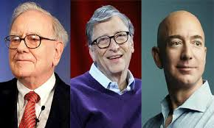
CÁC BỘ PHẬN CẤU THÀNH CỦA VĂN HÓA DOANH NHÂN
Năng lực của doanh nhân
Tố chất doanh nhân
Đạo đức doanh nhân
Phong cách doanh nhân

Slide 22
BỘ PHẬN CẤU THÀNH CỦA VĂN HÓA DOANH NHÂN: NĂNG LỰC CỦA DOANH NHÂN
Chuyên môn
Năng lực lãnh đạo
Trình độ quản lý

Slide 23

BỘ PHẬN CẤU THÀNH CỦA VĂN HÓA DOANH NHÂN: NĂNG LỰC CỦA DOANH NHÂN
Năng lực của doanh nhân là năng lực làm việc trong đó bao gồm năng lực làm việc trí óc và năng lực làm việc thể chất. Đó là khả năng hoạch định, tổ chức, điều hành, phối hợp và kiểm tra trong bộ máy doanh nghiệp đưa ra các phương án lựa chọn, đánh giá phương án tối ưu và có các quyết định đúng.

Slide 24
BỘ PHẬN CẤU THÀNH CỦA VĂN HÓA DOANH NHÂN: NĂNG LỰC CỦA DOANH NHÂN
Trình độ chuyên môn của doanh nhân: bao gồm bằng cấp chuyên môn, kiến thức xã hội, kiến thức kỹ thuật nghiệp vụ, kiến thức ngoại ngữ, và tổng hoà những hiểu biết, nhận thức, kỹ năng và khả năng giải quyết vấn đề của doanh nhân. Trình độ chuyên môn của doanh nhân là yếu tố quan trọng giúp doanh nhân giải quyết vấn đề trong điều hành công việc, thích ứng và luôn tìm giải pháp hợp lý với những vướng mắc có thể xảy ra.
Năng lực lãnh đạo: là khả năng định hướng và điều khiển người khác hành động để thực hiện những mục đích định. Lãnh đạo là khả năng gây ảnh hưởng với người khác, và khả năng buộc người khác phải hành động theo ý muốn của mình. Lãnh đạo là quá trình tác động đến con người để làm cho họ nhiệt tình, phấn đấu đạt được các mục tiêu của tổ chức.
Trình độ quản lý kinh doanh: giúp doanh nhân thực hiện đúng vai trò, chức năng, nhiệm vụ quản lý doanh nghiệp mình

Slide 25
CÁC BỘ PHẬN CẤU THÀNH CỦA VĂN HÓA DOANH NHÂN: TỐ CHẤT DOANH NHÂN
Tầm nhìn chiến lược
Khả năng thích nghi với môi trường
Linh hoạt, sáng tạo
Độc lập, quyết đoán, tự tin
Năng lực quan hệ xã hội
Nhu cầu cao về sự thành đạt
Say mê, yêu thích kinh doanh, sẵn sàng chấp nhận mạo hiểm, có đầu óc kinh doanh
Đổi mới sáng tạo

Slide 26
BỘ PHẬN CẤU THÀNH CỦA VĂN HÓA DOANH NHÂN: ĐẠO ĐỨC DOANH NHÂN
Xác định hệ thống giá trị đạo đức làm nền tảng hoạt động
Nỗ lực vì sự nghiệp chung
Kết quả công việc và mức độ đóng góp cho xã hội
Đạo đức doanh nhân

Slide 27
BỘ PHẬN CẤU THÀNH CỦA VĂN HÓA DOANH NHÂN: ĐẠO ĐỨC DOANH NHÂN
Xác định hệ thống giá trị đạo đức làm nền tảng hoạt động:
Nhận thức rõ rệt về một số phạm trù đạo đức cơ bản như thiện, ác, lương tâm nghĩa vụ, nhân phẩm danh dự... là cơ sở định hướng cho các hoạt động tổ chức sản xuất kinh doanh để đảm bảo sự phát triển bền vững cho doanh nhân và xã hội. Đó chính là hệ thống giá trị đạo đức làm nền tảng cho mọi hành động đượcxã hội chấp nhận, thâm nhập vào mọi đánh giá các hoạt động của doanh nghiệp
Là người góp phần thúc đẩy sự phát triển cộng đồng, tôn trọng nhân phẩm người lao động, có lối sống văn minh, có nếp sống khoa học, lấy chữ tín làm trọng, chất lượng sản phẩm là hàng đầu, biết chia sẻ khoan dung, sống và kinh doanh theo đúng pháp luật, không phá vỡ môi trường thiên nhiên và xã hội, tuân thủ quy luật kinh tế như quy luật giá cả, quy luật cạnh tranh, quy luật cung cầu…

Slide 28
BỘ PHẬN CẤU THÀNH CỦA VĂN HÓA DOANH NHÂN: ĐẠO ĐỨC DOANH NHÂN
Nỗ lực vì sự nghiệp chung:
Sử dụng quỹ thời gian, tích cực giải quyết các khó khăn trong và ngoài doanh nghiệp, triệt để thực hiện các mục tiêu.
Lợi ích của doanh nghiệp phải hài hòa với lợi ích của xã hội và cộng đồng, là cái phù hợp với giá trị đạo đức mà văn hóa xã hội thừa nhận
Luôn phải suy nghĩ tìm cách thích ứng với mọi thay đổi của môi trường và giành cơ hội tốt cho doanh nghiệp mình.

Slide 29
BỘ PHẬN CẤU THÀNH CỦA VĂN HÓA DOANH NHÂN: ĐẠO ĐỨC DOANH NHÂN
Kết quả công việc và mức độ đóng góp cho xã hội
Kết hợp lợi ích cá nhân với lợi ích của đất nước, đem lại sự thịnh vượng cho quốc gia.
Tổ chức điều hành và quản lý quá trình vận hành nền kinh tế, tức là quá trìnhsáng tạo và nâng cao giá trị vật chất cho xã hội.
Là những người có tiềm lực vật chất trong xã hội, họ cần có trách nhiệm đóng góp vào các hoạt động chung, góp phần xây dựng một xã hội phát triển phồn vinh.

Slide 30
PHONG CÁCH DOANH NHÂN

Slide 31
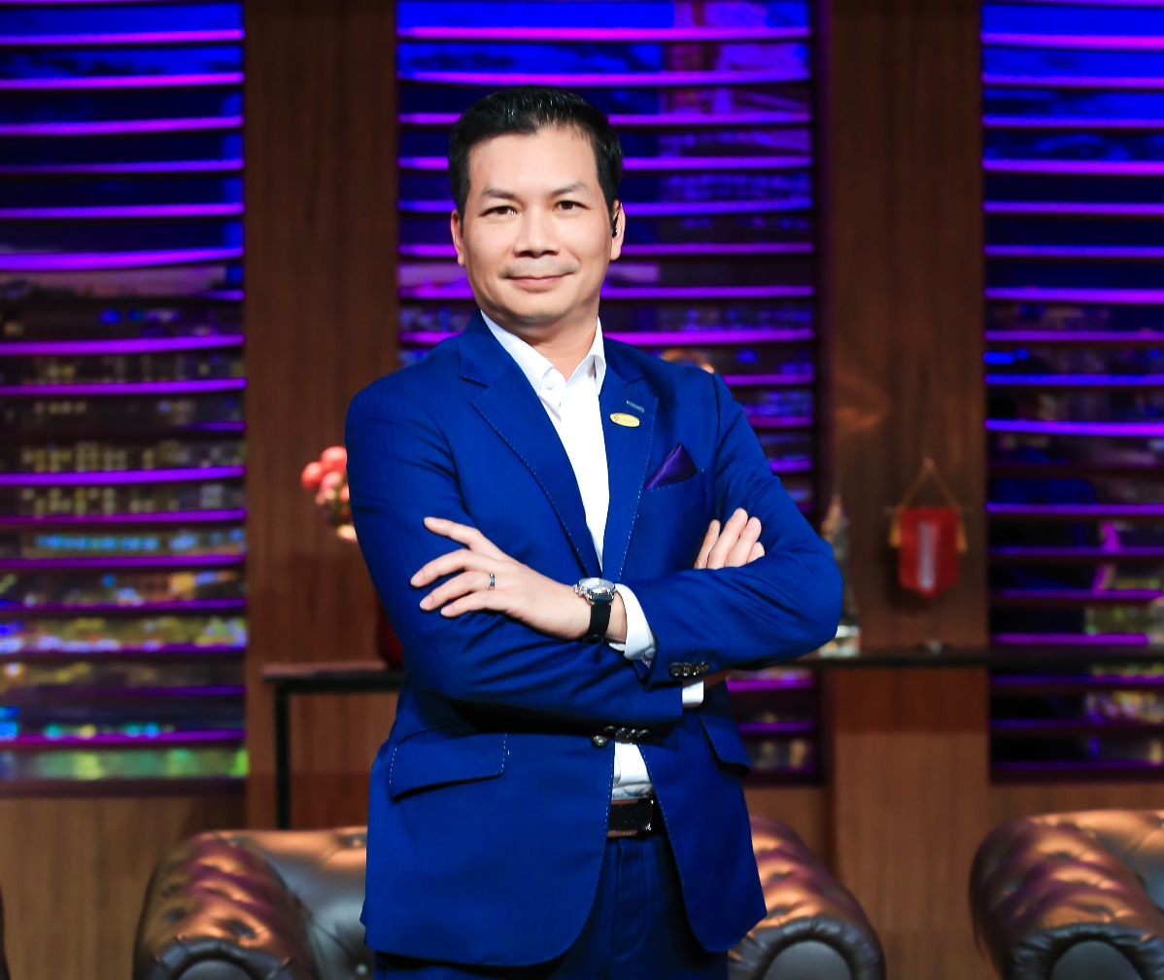
KHÁI NIỆM PHONG CÁCH DOANH NHÂN
Phong cách của doanh nhân là một chỉnh thể bao gồm từ phong cách tư duy, phong cách làm việc, phong cách diễn đạt, phong cách ứng xử, phong cách sinh hoạt,…của doanh nhân

Slide 32
CÁC YẾU TỐ LÀM NÊN PHONG CÁCH DOANH NHÂN
Văn hóa cá nhân
Tâm lý cá nhân
Kinh nghiệm cá nhân
Chuyên môn đào tạo
Môi trường xã hội, hội nhập và thách thức

Slide 33
NGUYÊN TẮC ĐỊNH HÌNH PHONG CÁCH DOANH NHÂN
Luôn bị thôi thúc bởi sự hoàn hảo
Vượt qua mọi rào cản để tìm ra chân lý một cách nhanh chóng;
Vận dụng mọi khả năng và dồn mọi nỗ lực của mình cho công việc;
Biến công việc thành nhu cầu và sở thích của mọi người;
Hiểu được và biết dự liệu đến những tiểu tiết;
Không tự thoả mãn

Slide 34
PHONG CÁCH DOANH NHÂN THEO RENSIS LIKERT
Phong cách quyết đoán – áp chế
Phong cách quyết đoán- nhân từ
Phong cách tham vấn
Phong cách lãnh đạo theo mục tiêu

Slide 35
PHONG CÁCH DOANH NHÂN THEO DANIEL GOLEMAN
Phong cách gia trưởng
Phong cách ủy quyền
Phong cách khích lệ năng động, sáng tạo
Phong cách dân chủ
Phong cách nhạc trưởng
Phong cách bề trên

Slide 36
PHONG CÁCH DOANH NHÂN
Phong cách “con sói đơn độc”
Phong cách “nhà sản xuất”
Phong cách hình thức quan liêu
Phong cách người quản lý hành chính
Phong cách “vô chính phủ”
Phong cách “người mộng tưởng”
Phong cách “người tập hợp”

Slide 37
TIÊU CHUẨN ĐÁNH GIÁ PHONG CÁCH DOANH NHÂN
Tiêu chuẩn về sức khỏe
Tiêu chuẩn về đạo đức
Tiêu chuẩn về trình độ và năng lực
Tiêu chuẩn về phong cách
Tiêu chuẩn về thực hiện trách nhiệm XH

